Slide 1
Муниципальное автономное дошкольное образовательное учреждение Новоуральского городского округа - детский сад комбинированного вида «Росинка» детский сад №4 «Аистёнок»
«КОСМОС»
Руководители:
Соловьёва Т.В
МАДОУ д/с «Росинка»,
Детский сад №4 «Аистёнок»

Slide 2
Космические объекты детей гр. Вырастайка» выполненные вместе с родителями

Slide 3
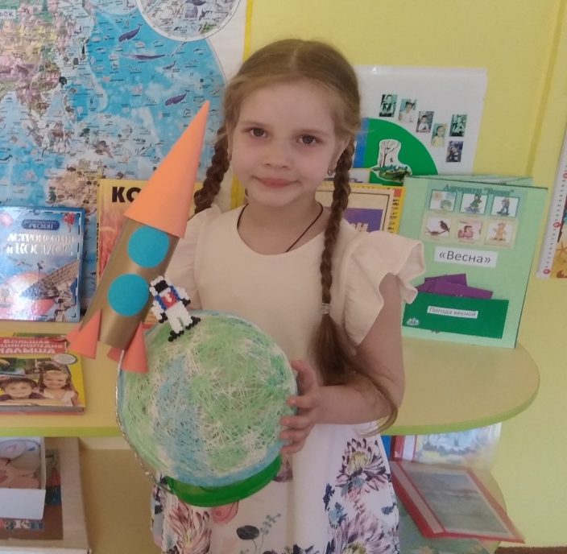
В космосе так здорово! Звёзды и планеты
В чёрной невесомости Медленно плывут!
В космосе так здорово! Острые ракеты
На огромной скорости Мчатся там и тут!

Slide 4
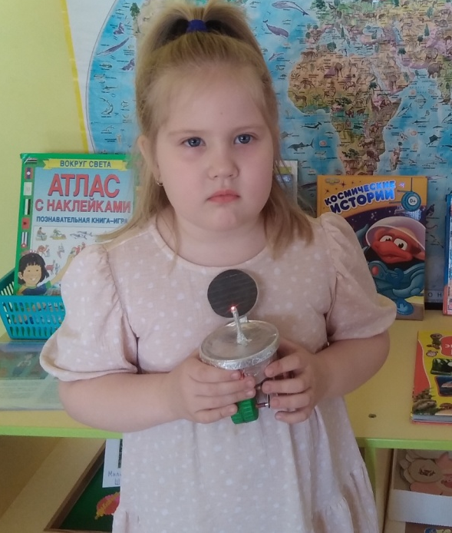
Прилунился лунолёт.
В лунолёте — луноход.
Цирки, кратеры и лунки Луноходу не страшны.
Оставляет он рисунки
На поверхности Луны.
Пыли много, ветра нет.
Жить рисункам тыщу лет!

Slide 5
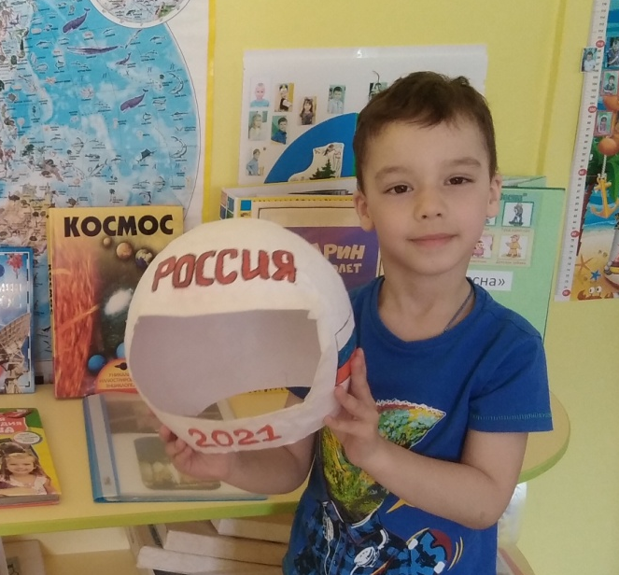
— Всё,- сказал я твёрдо дома, — Буду только астрономом! Необыкновенная Вокруг Земли Вселенная!

Slide 6
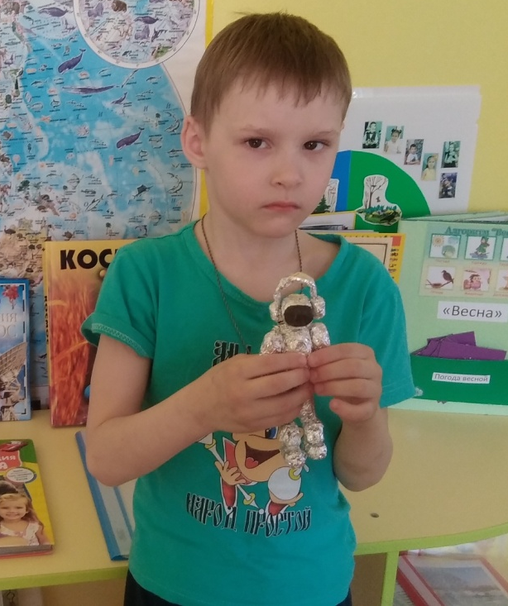
В небе чёрном, бархатистом
Звёзды яркие блестят. Ночь мерцаньем серебристым
Украшает свой наряд. Свет таинственный, далёкий,
Призывая и маня,
К устремлениям высоким
В небеса зовёт меня.

Slide 7
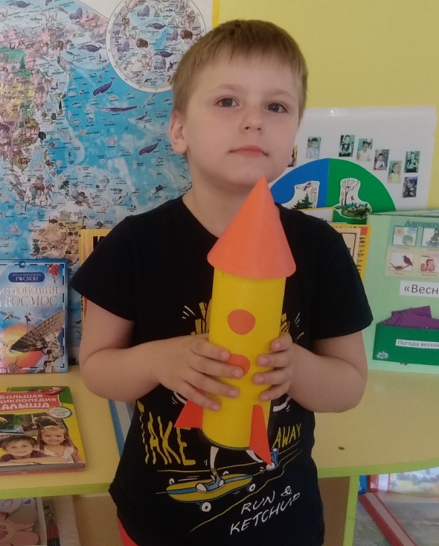
Летит корабль
Летит в космической дали
Стальной корабль
Вокруг Земли.
И хоть малы его окошки,
Всё видно в них
Как на ладошке: Степной простор, Морской прибой,
А может быть и нас с тобой!

Slide 8
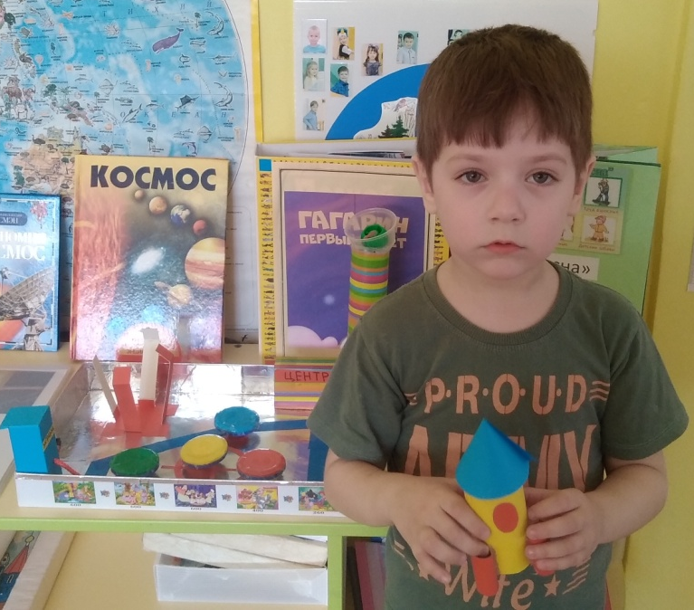
Стартуют в космос корабли – Вслед за мечтою дерзновенной!
Как здорово, что мы смогли
В просторы вырваться Вселенной!
Приятно всё же сознавать
Себя жильцами в Звёздном Доме,
В Миры как в комнаты шагать –
Через порог на космодроме.

Slide 9
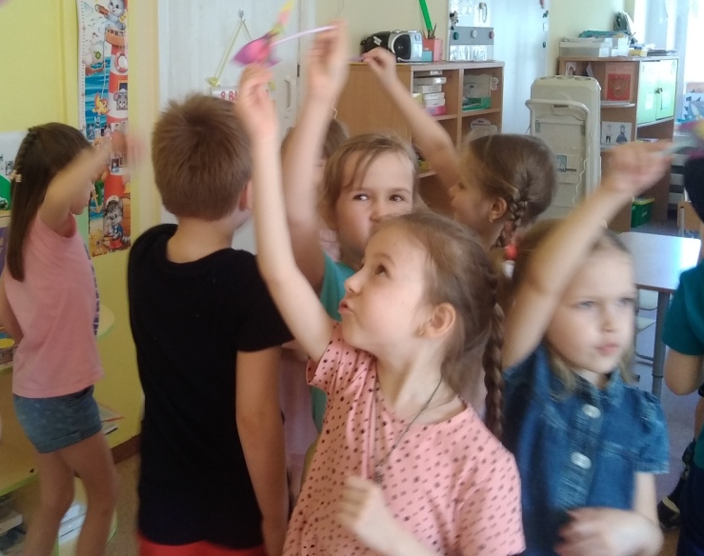
Раз, два, три, четыре, пять — Будем в космос мы играть. Много есть у нас ракет — Командира только нет.
Чтобы нам его найти, Сосчитаем до пяти:
Раз, два, три, четыре, пять —
Будет нами управлять
Тот, кто крепок и умён:
Это, верно, будет он!

Slide 10
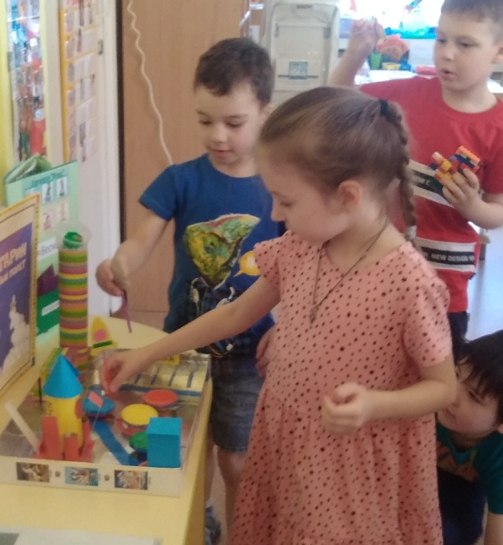
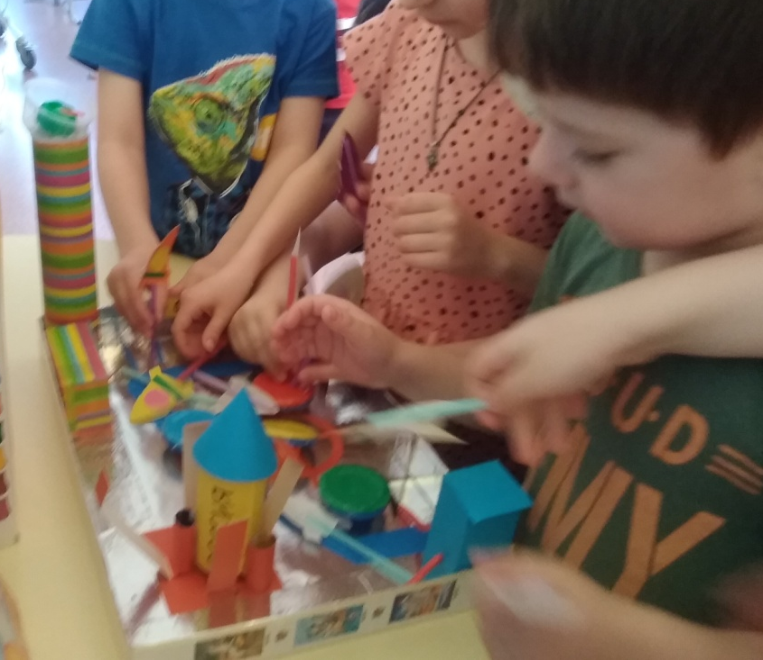

Slide 11
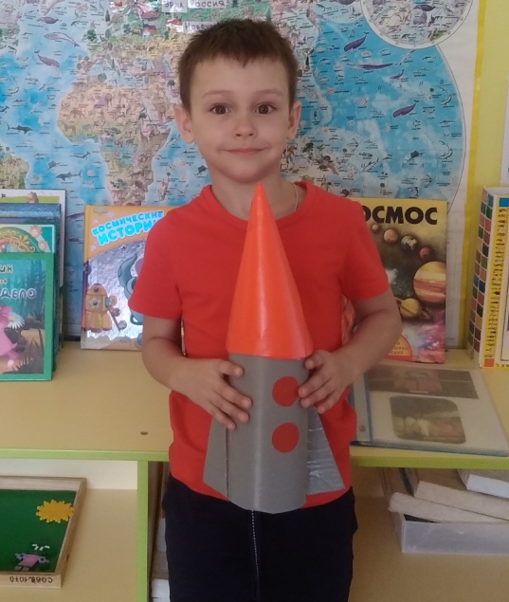
Вот так pадyга на небе – Шёлковый yзоp!
Hy и pадyга на небе,
Как цветной ковёp!
А над pадyгой – pакета Взмыла к небесам.
Вот такyю же pакетy
Я постpою сам.
И на звёзднyю доpожкy Полечy на ней,
Hабеpy я звёзд лyкошко Мамочке моей.

Slide 12
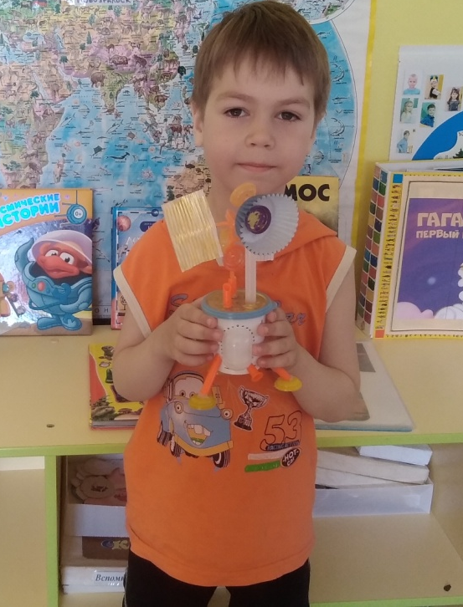
Мы с друзьями во дворе
Строили ракету.
Только топлива у нас,
К сожаленью, нету.
Не смогли мы полететь К Марсу и Венере.
Но у нас всё впереди.
В это твердо верю!

Slide 13
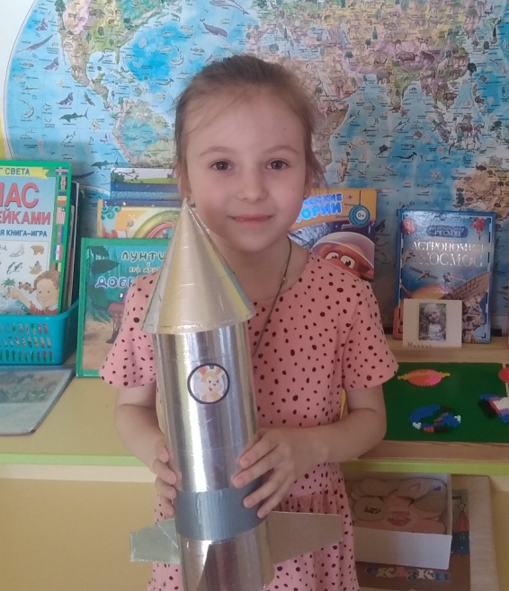
Среди земли седой
И выжженных полей Надежная ладонь
Для звездных кораблей. Мир спину разогнул
В наплыве дат и вех.
При слове «Байконур» Планета смотрит вверх!

Slide 14
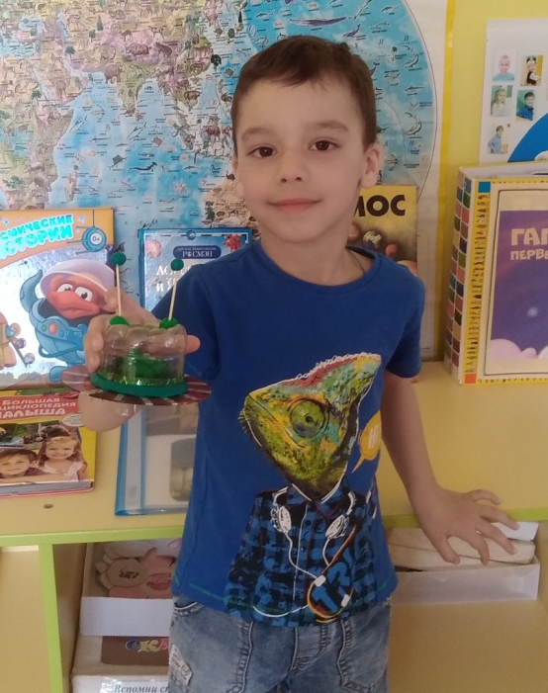
Приземлились марсиане к нам недавно в огород Говорят:
«Привет земляне!»
Мы оранжевый народ.

Slide 15
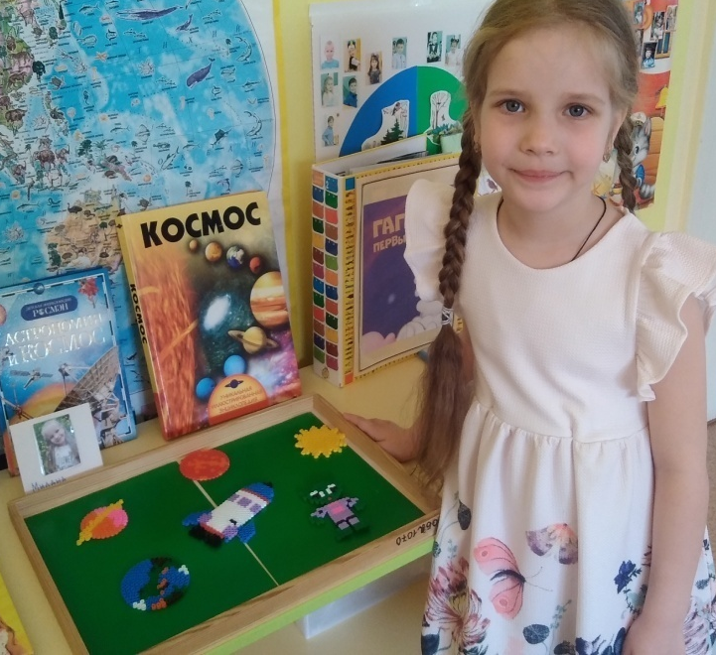
По порядку все планеты Назовёт любой из нас:
Раз — Меркурий, Два — Венера,
Три — Земля, Четыре — Марс.
Пять — Юпитер, Шесть — Сатурн,
Семь — Уран, За ним — Нептун.
Он восьмым идёт по счёту.
А за ним уже, потом,
И девятая планета
Под названием Плутон.

Slide 16
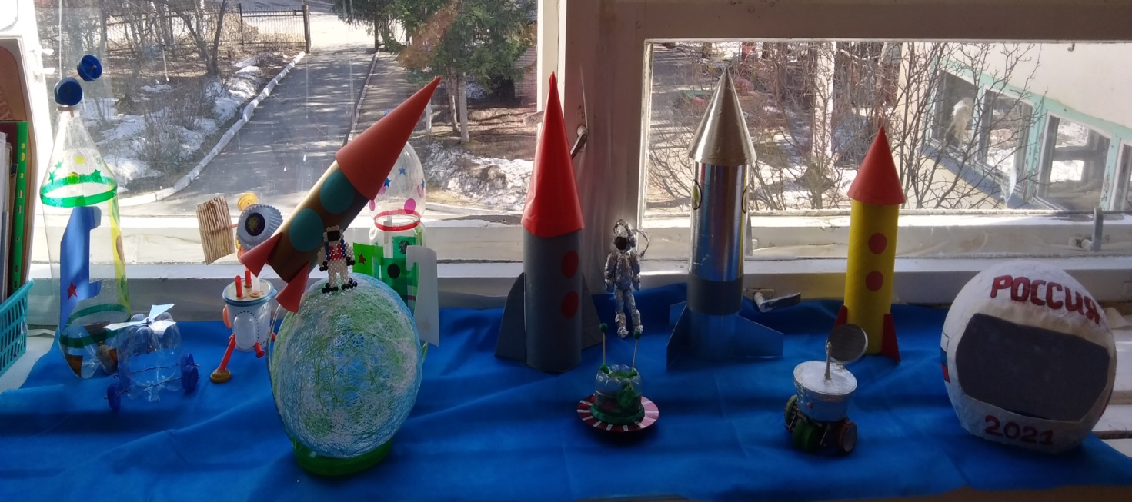

Slide 17
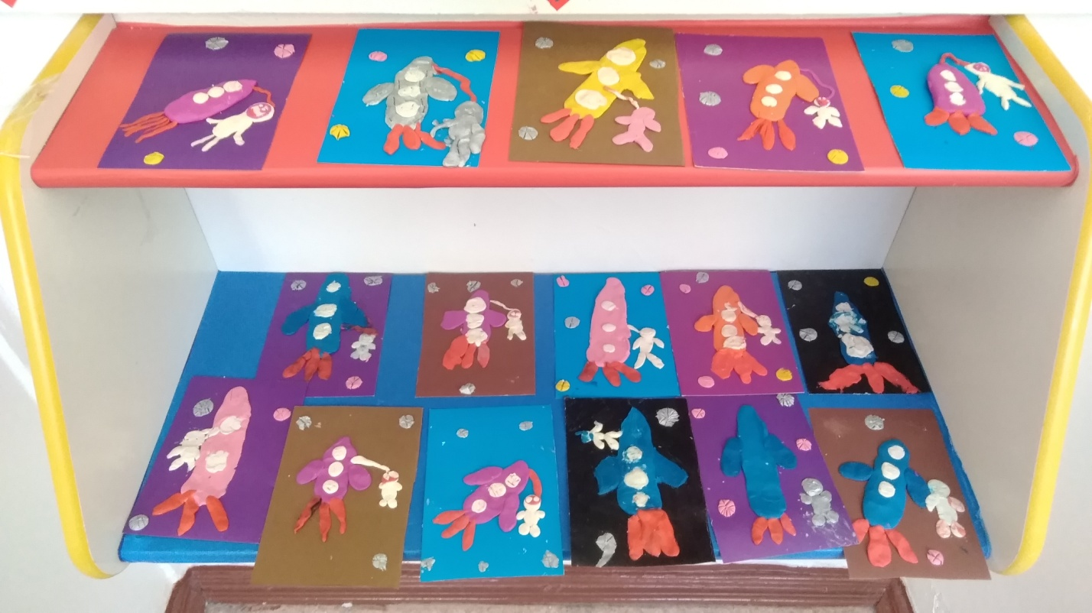
«Этот загадочный космос»

Slide 18
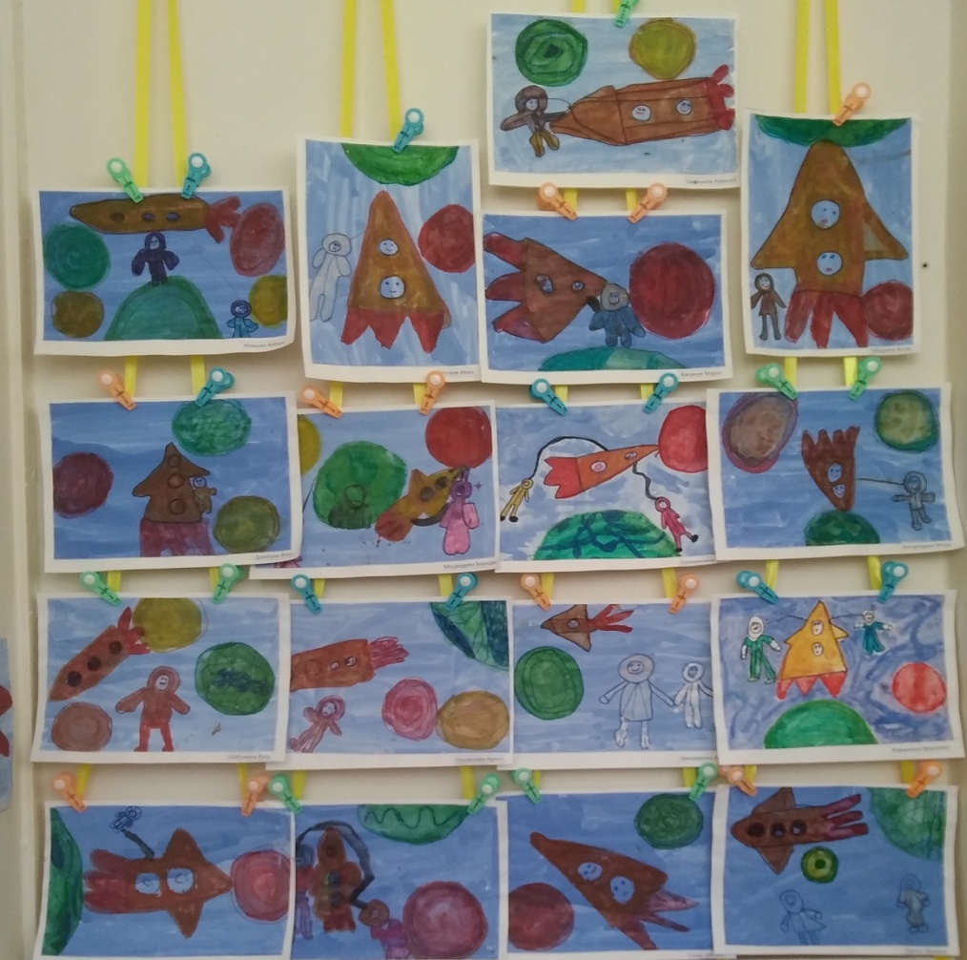
Дрожит земля,
Ракета — ввысь,
С ней «Спутник» улетает. Смотрите все,
Весь Мир дивись —
Он над Землёй летает.
Россия первая смогла
Земли сорвать оковы.
Но скажем честно мы, друзья, Победы нам не новы!

Slide 19
Спасибо за внимание!

